Slide 1
CLASSE: FAMÍLIA, PROJETO DE DEUS ESTUDO DE CASOS BÍBLICOS
2º TRIMESTRE
2014

Slide 2
AULA 3: ISAQUE, REBECA E FILHOS
GÊNESIS 24 a 28

Slide 3
OBSERVAÇÕES:
Qual o PROPÓSITO desta classe?
R: A edificação das nossas FAMÍLIAS;
Qual é o nosso COMPROMISSO?
R: Orar com os nossos irmãos;
E como obteremos SUCESSO?
R: Aplicando a PALAVRA de DEUS;
“Sejam praticantes da palavra, e não apenas ouvintes, enganando-se a si mesmos. Aquele que ouve a palavra, mas não a põe em prática, é semelhante a um homem que olha a sua face num espelho e, de-
pois de olhar para si mesmo, sai e logo esquece a sua aparência. Mas o homem que observa atentamente a lei perfeita que traz a li-
berdade, e persevera na prática dessa lei, não esquecendo o que
ouviu mas praticando-o, será feliz naquilo que fizer.” (Tiago 1:22-25 NVI)

Slide 4
PONTOS IMPORTANTES
MENTE
ENTENDIMENTO
CONHECIMENTO
SABEDORIA
ILUMINAÇÃO
REVELAÇÃO
FÉ
a

Slide 5
VERSÍCULO CHAVE
“Mas, eu e a minha família serviremos ao Senhor".
(Js 24:15b NVI)

Slide 6
REVISÃO: 1ª Aula: ADÃO e EVA; 2ª Aula: ABRAÃO E SARA;

Slide 7
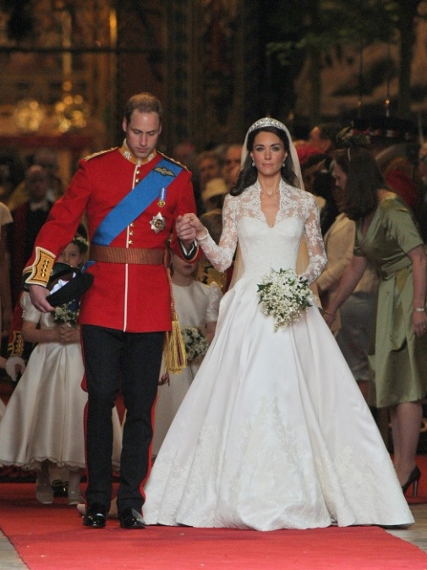
ISAQUE E REBECA
O Casamento de Isaque e Rebeca: Uma obra-prima arruinada! (Gn 24)
O capitulo mais longo de Gênesis com 67 versículos!

Slide 8
Um breve resumo:
Sara morre aos 127 anos;
(Gn 23:1-2)
Abraão manda buscar uma noiva para seu filho;
(Gn 24)
Abraão separa Isaque de seus outros descendentes; (Gn 25:1-8 )

Slide 9
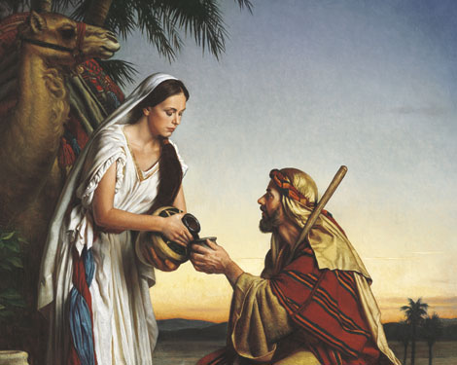
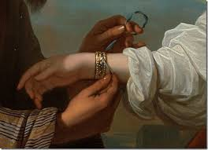
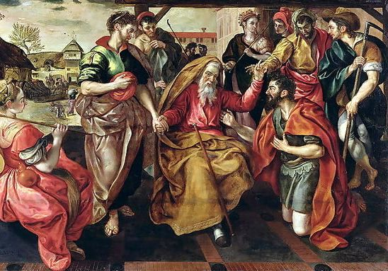
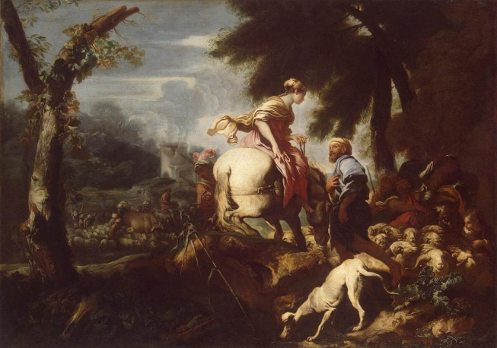
Lá vem a Noiva!
SERVO DE ABRAÃO ENCONTRA REBECA
REBECA RECEBE OS PRESENTES
O SERVO DE ABRAÃO EXPLICA SUA MISSÃO
ENCONTRO DE ISAQUE E REBECA

Slide 10
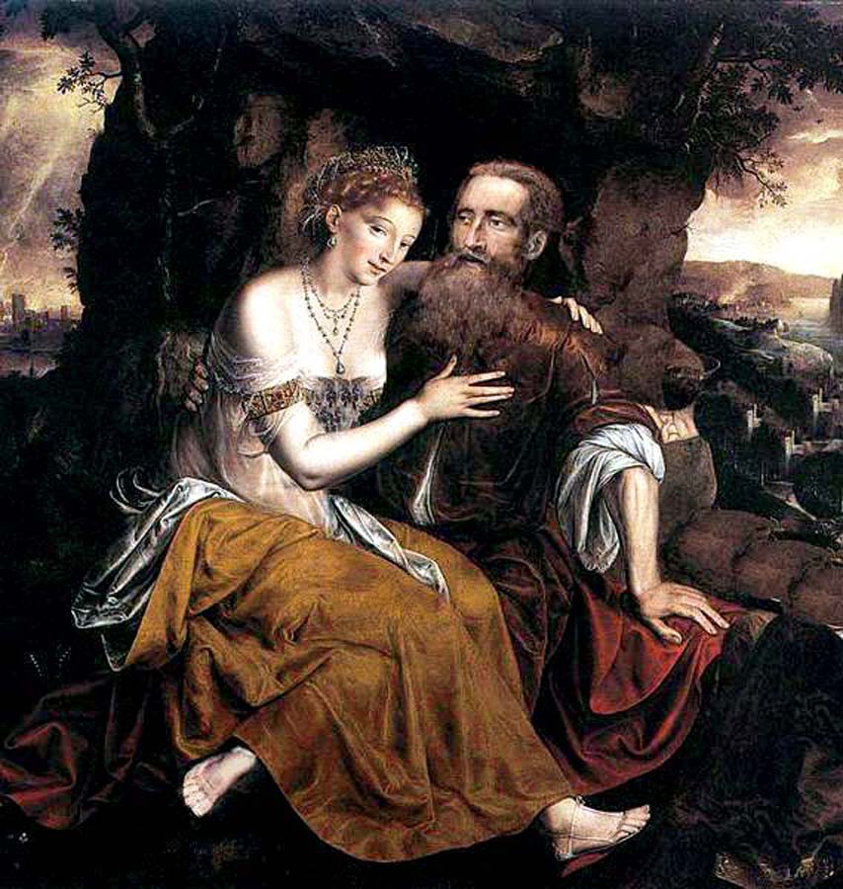
LIÇÕES IMPORTANTES
Elementos presentes no Casamento de Isaque e Rebeca:
A vontade do Pai (Gn 24:1-9)
O Testemunho do Servo
(Gn 24:10-19)
A prontidão da Noiva
(Gn 24:50-60)
A recepção do Noivo
(Gn 24: 61-67)

Slide 11
Virtudes do Noivo:
Era o Herdeiro da PROMESSA; (Gn 21)
Era um homem de ORAÇÃO; (Gn 24:63 e 25:21)
Era um homem PACIENTE; (Gn 24: 10)
Era um homem PACÍFICO; (Gn 26:20-23)
Era um homem OBEDIENTE; (Gn 26:1-3)
Era um homem APAIXONADO; (Gn 24:67)

Slide 12
Virtudes da Noiva:
Foi ELEITA por DEUS; (Gn 24:7 e 40)
Era uma mulher BELA e disposta a SERVIR; (Gn 24:16 e 18)
Era uma mulher de FÉ; (Gn 24:34-49)
Era uma mulher de DECIDIDA; (Gn 24:58)
Era uma mulher ROMÂNTICA; (Gn 24:65)
Era uma mulher PERSEVERANTE; (Gn 24:19-20)

Slide 13
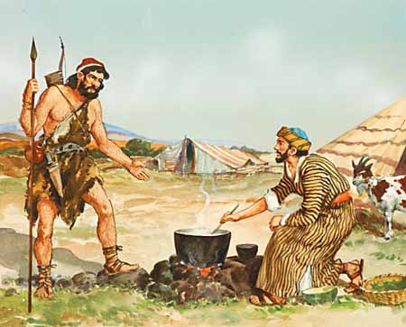
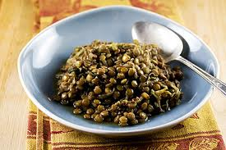
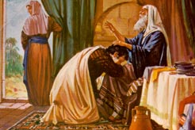
Os erros do casal: Gn 25-27
ISAQUE:
Cometeu o mesmo pecado de seu Pai; (Gn 26:7-11)
REBECA:
Tentou cumprir a PALAVRA de Deus com suas próprias forças; (Gn 27:5-17)
Abusou da confiança de seu marido; (Gn 27:5-7)
Preferiu a MALDIÇÃO à BENÇÃO de DEUS;(Gn 27:13)
Conspirou e traiu criando divisão na sua família; (Gn 27-8-17)
Ao cuidar da Herança, deixou de tratar a ALIANÇA de Deus como prioridade; (Gn 26)
Demorou em buscar a Deus para a resolução dos problemas de sua família; (Gn 25:26)
Ao preferir ESAÚ, escolheu sua própria vontade, não a de DEUS; (Gn 25:28)
Ao preferir JACÓ escolheu sua própria vontade, não a de DEUS; (Gn 25:28)

Slide 14
Lições Práticas:
Um bom casamento, sozinho, não garante um FINAL FELIZ!
A ALIANÇA de DEUS, não significa que não enfrentaremos LUTAS e TRIBULAÇÕES na FAMÍLIA;
Os problemas na família devem sempre ser resolvidos na dependência de Deus;
Em nossa família, devemos compreender que Deus tem um plano para cada um de seus Eleitos;
O cuidado com os bens materiais não deve tomar a prioridade do cuidado com a FAMÍLIA!
Sempre é tempo para RECOMEÇAR;

Slide 15
O que ensina a BÍBLIA:
PARA AS ESPOSAS:
“Toda mulher sábia edifica a sua casa; mas a tola a derruba com as próprias mãos.” (Provérbios 14:1) “Com a sabedoria se edifica a casa, e com o entendimento ela se estabelece;” (Provérbios 24:3) “Enganosa é a beleza e vã a formosura, mas a mulher que teme ao Senhor, essa sim será louvada.” (Provérbios 31:30)
PARA OS MARIDOS:
"Vós, maridos, amai vossas mulheres, como também Cristo amou a igreja, e a si mesmo se entregou por ela," (Efésios 5:25) "Assim devem os maridos amar as suas próprias mulheres, como a seus próprios corpos. Quem ama a sua mulher, ama-se a si mesmo. Porque nunca ninguém odiou a sua própria carne; antes a alimenta e sustenta, como também o Senhor à igreja;" (Efésios 5:28-29) Assim também vós, cada um em particular, ame a sua própria mulher como a si mesmo, e a mulher reverencie o marido. (Efésios 5:33)

Slide 16
O que ensina a BÍBLIA:
PARA A FAMÍLIA:
"Se um reino estiver dividido contra si mesmo, não poderá subsistir. Se uma casa estiver dividida contra si mesma, também não poderá subsistir." (marcos 3:24-25) "Se vós, porém, vos mordeis e devorais uns aos outros, vede não vos consumais também uns aos outros." (Gálatas 5:15)

Slide 17
Para finalizar:
"Não que já a tenha alcançado, ou que seja perfeito; mas prossigo para alcançar aquilo para o que fui também preso por Cristo Jesus. Irmãos, quanto a mim, não julgo que o haja alcançado; mas uma coisa faço, e é que, esquecendo-me das coisas que atrás ficam, e avançando para as que estão diante de mim, Prossigo para o alvo, pelo prêmio da soberana vocação de Deus em Cristo Jesus. Por isso todos quantos já somos perfeitos, sintamos isto mesmo; e, se sentis alguma coisa de outra maneira, também Deus vo-lo revelará."
(Filipenses 3:12-15 NVI)

